Slide 1

الخامسة

Slide 2






تعيين تلميذ(ة) للإجابة
توجيهات و شرح التعليمات
عرض فيديو
المرور بين الصفوف للمساعدة و تصحيح الإنجازات
عمل في ثنائيات
نهاية الشريط، المرور إلى الشريحة الموالية.

Slide 3

تنظيم حصص الأسبوع التربوي الثاني
اليوم 4 -
اليوم1 -
افتتاح الحصة (10)
ورشة الكتابة: إنتاج كتابي – الحصة 3 (30)
ورشة الكتابة : إنتاج كتابي - الحصة 4 (30)
افتتاح الحصة (10)
الأساليب (30)
الاستماع والتحدث (30)
اليوم 5 -
اليوم2 -
افتتاح الحصة (10)
قراءة : استثمار النص (30)
ورشة الكتابة : إنتاج كتابي - الحصة 5 (30)
افتتاح الحصة (10)
قراءة : التوقع والتحقق الفهم العام 30 د
قراءة : تطبيق استراتيجية الفهم 30 د
اليوم 6 -
اليوم 3 -
افتتاح الحصة (10)
شكل و فهم (30)
قراءة PIRLS (30)
افتتاح الحصة (10)
قراءة : استثمار الاستراتيجية (30)
ورشة الكتابة: التراكيب(30)
Révision
Lecture offerte

Slide 4





هيكلة حصة اليوم الرابع
- 01 النشاط الاعتيادي
تحدي الفهم
02- إنتاج كتابي –ح3-
كِتابَةُ نَصٍّ تَوْجيهِيٍّ (الحصة3)
03- إنتاج كتابي – ح4-
كِتابَةُ نَصٍّ تَوْجيهِيٍّ (الحصة4: التصحيح)

Slide 5

عند نهاية الحصة
على الأقل 80% من المتعلمين سيكونون قادرين على:
كِتابَةِ نَصٍّ تَوْجيهِيٍّ (الخطوة الثالثة)
كِتابَةِ نَصٍّ تَوْجيهِيٍّ :تصحيح الإنتاج وإعادة الكتابة.

Slide 6

افتتاح الحصة
افتتاح الحصة
الترحيب .
تدبير السلوك.
تحدي الفهم.

Slide 7

مرحبا بكم. سننطلق في حصة اللغة العربية.
اختــتام الحــصة
إنتاج كتابي 4
إنتاج كتابي 3
افتتاح الحصة

Slide 8



قبل أن نبدأ حصة اليوم سأذكركم بشروط الحصول على نجمة السلوك الجيد.
في كل حصة سيفوز ثلاثة منكم بالنجمة
اختــتام الحــصة
إنتاج كتابي 4
إنتاج كتابي 3
افتتاح الحصة
أَطْلُبُ تَوْضيحاً مِنْ أَسْتاذي أَوْ أُسْتاذَتي إِذا لَمْ أَفْهَمْ.
أَنْتَبِهُ عِنْدَما يَشْرَحُ أُسْتاذي، أَشْتَغِلُ مَعَ زَميلي، أَخيراً أَعْمَلُ بِمُفْرَدي.

Slide 9


اختــتام الحــصة
إنتاج كتابي 4
إنتاج كتابي 3
افتتاح الحصة
ضعوا اللوحة والكراسة في القمطر.

Slide 10

انشطة اعتيادية
تحدي الفهم

Slide 11

في حصة اليوم، ستتدربون على الإجابة بسرعة عن أسئلة للفهم على شكل اختيار من متعدد.
اختــتام الحــصة
إنتاج كتابي 4
إنتاج كتابي 3
افتتاح الحصة

Slide 12

خذوا ألواحكم.
اختــتام الحــصة
إنتاج كتابي 4
إنتاج كتابي 3
افتتاح الحصة

Slide 13
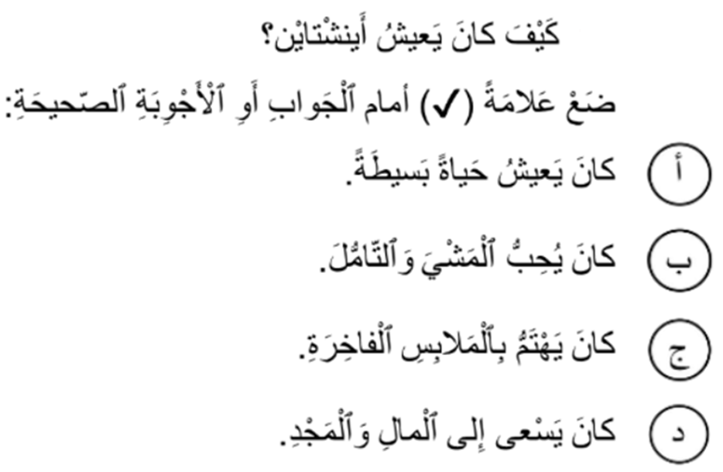
اقرؤوا السؤال جيدا . حددوا المطلوب. تذكروا كل الاختيارات المقدمة.
اختــتام الحــصة
إنتاج كتابي 4
إنتاج كتابي 3
افتتاح الحصة

Slide 14
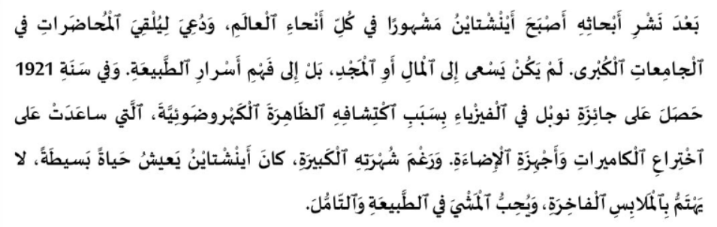
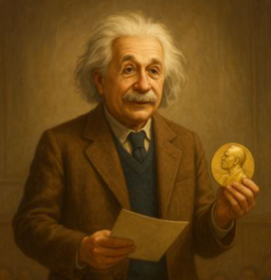
ابحثوا عن الجواب في النص . انتبهوا سيختفي النص بعد 15 ثانية.
اختــتام الحــصة
إنتاج كتابي 4
إنتاج كتابي 3
افتتاح الحصة

Slide 15
اكتبوا حرف الجواب الصحيح ثم ارفعوا الألواح عند سماع الاشارة.
اختــتام الحــصة
إنتاج كتابي 4
إنتاج كتابي 3
افتتاح الحصة

Slide 16
صححوا. من يشرح جوابه؟
اختــتام الحــصة
إنتاج كتابي 4
إنتاج كتابي 3
افتتاح الحصة

Slide 17
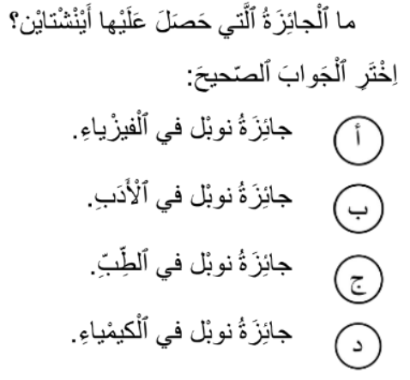
اقرؤوا السؤال جيدا . حددوا المطلوب. تذكروا ما قرأتم في النص.
اختــتام الحــصة
إنتاج كتابي 4
إنتاج كتابي 3
افتتاح الحصة

Slide 18
ابحثوا عن الجواب في النص . انتبهوا سيختفي النص بعد 15 ثانية.
اختــتام الحــصة
إنتاج كتابي 4
إنتاج كتابي 3
افتتاح الحصة

Slide 19
اكتبوا حرف الجواب الصحيح ثم ارفعوا الألواح عند سماع الاشارة.
اختــتام الحــصة
إنتاج كتابي 4
إنتاج كتابي 3
افتتاح الحصة

Slide 20
صححوا. من يشرح جوابه؟
اختــتام الحــصة
إنتاج كتابي 4
إنتاج كتابي 3
افتتاح الحصة

Slide 21
ستقرؤون النص قراءة جماعية . من يريد أن يقود قراءة الفقرة 1؟ من يقود قراءة الفقرة2؟
-يحرص الأستاذ على تتبع مشاركة الجميع في القراءة الجماعية.
اختــتام الحــصة
إنتاج كتابي 4
إنتاج كتابي 3
افتتاح الحصة

Slide 22
إنتاج كتابي –ح3 -
2
إنتاج كتابي
كِتابَةِ نَصٍّ تَوْجيهِيٍّ ( الخطوتان 3 و 4)

Slide 23
اختــتام الحــصة
إنتاج كتابي 4
إنتاج كتابي 3
افتتاح الحصة
  من يذكرنا بالخطوة الأولى لكتابة نص توجيهي؟
كِتابَةُ نَصٍّ تَوْجيهِيٍّ
اَلْخُطْوَةُ ٱلْأولى

Slide 24


اختــتام الحــصة
إنتاج كتابي 4
إنتاج كتابي 3
افتتاح الحصة
  لنتذكر خطوات . من يقرأ؟
أُحَدِّدُ ٱلْمَوْضوعَ ٱلَّذي أُريدُ أَنْ أَكْتُبَ فيهِ.
أَبْدَأُ بِكِتابَةِ جُمْلَةٍ أَوْ جُمْلَتَيْنِ تَرْتَبِطانِ بِٱلْمَوْضوعِ وَ تُمَهِّدانِ لَهُ.

Slide 25
اختــتام الحــصة
إنتاج كتابي 4
إنتاج كتابي 3
افتتاح الحصة
  من يذكرنا بالخطوة الثانية لكتابة نص توجيهي؟
كِتابَةُ نَصٍّ تَوْجيهِيٍّ
اَلْخُطْوَةُ ٱلثّانِيَةُ

Slide 26
اختــتام الحــصة
إنتاج كتابي 4
إنتاج كتابي 3
افتتاح الحصة
  لنتذكر الخطوات . من يقرأ؟
أَسْتَعْمِلُ أَحَدَ ٱلْأَساليب ٱلتّالِيَةَ لِكِتابَةِ ٱلتَّوْجيهاتِ:
لا ٱلنّاهِيَةُ + فِعْل مُضارِع مَجْزوم
يَجِبُ عَلَيْكَ أَنْ + فِعْل مُضارِع مَجْزوم
فِعْلُ ٱلْأَمْرِ: نَسْتَخْدِمُهُ لِلطَّلَبِ ٱلْمُبـاشِرِ
أَضَعُ ٱلتَّوْجيهاتِ عَلى شَكْلِ عَوارِضَ. (- ...........................)

Slide 27
اختــتام الحــصة
إنتاج كتابي 4
إنتاج كتابي 3
افتتاح الحصة
  في هذه الحصة، ستتدربون على تطبيق الخطوتين الثالثة و الرابعة لكتابة نص توجيهي. تابعوا معي.
كِتابَةُ نَصٍّ تَوْجيهِيٍّ
اَلْخُطْوَةُ ٱلثّالِثَةُ

Slide 28
اختــتام الحــصة
إنتاج كتابي 4
إنتاج كتابي 3
افتتاح الحصة
  بعد أن حددنا الموضوع و كتبنا مقدمة مناسبة ممهد ة له، و قدمنا مجموعة من التوجيهات المناسبة نقو م في المرحلة الثالثة بالربط بينهما ( المقدمة والتوجيهات)
أُحَدِّدُ ٱلْمَوْضوعَ ٱلَّذي أُريدُ أَنْ أَكْتُبَ فيهِ.
أَبْدَأُ بِكِتابَةِ جُمْلَةٍ أَوْ جُمْلَتَيْنِ تَرْتَبِطانِ بِٱلْمَوْضوعِ وَ تُمَهِّدانِ لَهُ.
أَسْتَعْمِلُ أَساليبَ مُناسِبَةً لِكِتابَةِ ٱلتَّوْجيهاتِ.
أَرْبِطُ بَيْنَ ٱلْمُقَدِّمَةِ وَ ٱلتَّوْجيهاتِ.
أَسْتَعْمِلُ عَلاماتِ تَرْقيمٍ مُناسِبَةٍ.

Slide 29
اختــتام الحــصة
إنتاج كتابي 4
إنتاج كتابي 3
افتتاح الحصة
  سأقدم لكم مثالا تطبيقا لهذه الخطوات:1. أُحَـدِّدُ ٱلْـمَـوْضـوعَ ٱلَّـذي أُريـدُ أَنْ أَكْـتُـبَ فـيـهِ:
1. أُحَـدِّدُ ٱلْـمَـوْضـوعَ ٱلَّـذي أُريـدُ أَنْ أَكْـتُـبَ فـيـهِ:
تَوْجيهُ ٱلـزُّمَلاءِ لِـحِـمـايَـةِ ٱلْـبـيـئَـةِ ٱلْـمَـدْرَسِـيَّـةِ وَٱلِاقْـتِـصـادِ فـي ٱلْـمـاءِ.

Slide 30
اختــتام الحــصة
إنتاج كتابي 4
إنتاج كتابي 3
افتتاح الحصة
  2. أَبْـدَأُ بِـكِـتـابَـةِ جُـمْـلَـةٍ أَوْ جُـمْـلَـتَـيْـنِ تَـرْتَـبِـطـانِ بِـٱلْـمَـوْضـوعِ وَتُـمَـهِّـدـانِ لَـهُ:
2. أَبْـدَأُ بِـكِـتـابَـةِ جُـمْـلَـةٍ أَوْ جُـمْـلَـتَـيْـنِ تَـرْتَـبِـطـانِ بِـٱلْـمَـوْضـوعِ وَتُـمَـهِّـدانِ لَـهُ:
مَـدْرَسَـتُـنـا هِـيَ بَـيْـتُـنـا ٱلـثّـانـي، وَمِـنْ واجِـبِـنـا جَـمـيـعـاً أَنْ نُـحـافِـظَ عَـلـى نَـظـافَـتِـهـا، لِـتَـبْـقـى بـيـئَـتُـنـا جَـمـيـلَـةً وَصِـحِّـيَّـةً.

Slide 31
اختــتام الحــصة
إنتاج كتابي 4
إنتاج كتابي 3
افتتاح الحصة
  3. أَسْـتَـعْـمِـلُ أَسـالـيـبَ مُـنـاسِـبَـةً لِـكِـتـابَـةِ ٱلـتَّـوْجـيـهـاتِ:
3. أَسْـتَـعْـمِـلُ أَسـالـيـبَ مُـنـاسِـبَـةً لِـكِـتـابَـةِ ٱلـتَّـوْجـيـهـاتِ:
ضَعوا ٱلـنُّـفـايـاتِ فـي ٱلـسِّـلالِ.
لا تُـلَـوِّثـوا سـاحَـةَ ٱلْـمَـدْرَسَـةِ.
اِعْـتَـنـوا بِـأَشْـجـارِ ٱلْـحَـديـقَـةِ.
لا تُـبَـذِّروا ٱلْـمـاءَ ٱلـنَّـقِـيَّ.

Slide 32
اختــتام الحــصة
إنتاج كتابي 4
إنتاج كتابي 3
افتتاح الحصة
  3. أَسْـتَـعْـمِـلُ أَسـالـيـبَ مُـنـاسِـبَـةً لِـكِـتـابَـةِ ٱلـتَّـوْجـيـهـاتِ:
4. أَرْبِـطُ بَـيْـنَ ٱلْـمُـقَـدِّمَـةِ وَٱلـتَّـوْجـيـهـاتِ
5. أَسْـتَـعْـمِـلُ عَـلامـاتِ تَـرْقـيـمٍ مُـنـاسِـبَـةً:
مَـدْرَسَـتُـنـا هِـيَ بَـيْـتُـنـا ٱلـثّـانـي، وَمِـنْ واجِـبِـنـا جَـمـيـعـاً أَنْ نُـحـافِـظَ عَـلـى نَـظـافَـتِـهـا، لِـتَـبْـقـى بـيـئَـتُـنـا جَـمـيـلَـةً وَصِـحِّـيَّـةً. لِـذلِـكَ، أُوَجِّـهُ إِلَـيْـكُـمْ يـا أَصْـدِقـائـي هـذِهِ ٱلـنَّـصـائِـحَ:أَوَّلاً، ضَعوا ٱلـنُّـفـايـاتِ فـي ٱلـسِّـلالِ، وَلا تُـلَـوِّثـوا سـاحَـةَ ٱلْـمَـدْرَسَـةِ.ثـانِـيـاً، اِعْـتَـنـوا بِـأَشْـجـارِ ٱلْـحَـديـقَـةِ، وَلا تَـقْـطِـفـوا أَزْهـارَهـا ٱلـزّاهِـيَـةَ.أَخـيـراً، اِقْـتَـصِـدوا فـي ٱسْـتِـعْـمـالِ ٱلْـمـاءِ، وَلا تُـبَـذِّروا قَـطَـراتِـهِ ٱلْـغـالِـيَـةَ!

Slide 33
اختــتام الحــصة
إنتاج كتابي 4
إنتاج كتابي 3
افتتاح الحصة
  أَخيرا أكتب خاتمة تُبَيِّنُ نتيجة هذه التوجيهات:
أَكْتُبُ خاتِمَةً تُبَيِّنُ نَتيجَةَ هَذِهِ ٱلتَّوْجيهاتِ
مَـدْرَسَـتُـنـا هِـيَ بَـيْـتُـنـا ٱلـثّـانـي، وَمِـنْ واجِـبِـنـا جَـمـيـعـاً أَنْ نُـحـافِـظَ عَـلـى نَـظـافَـتِـهـا، لِـتَـبْـقـى بـيـئَـتُـنـا جَـمـيـلَـةً وَصِـحِّـيَّـةً. لِـذلِـكَ، أُوَجِّـهُ إِلَـيْـكُـمْ يـا أَصْـدِقـائـي هـذِهِ ٱلـنَّـصـائِـحَ:أَوَّلاً، ضَعوا ٱلـنُّـفـايـاتِ فـي ٱلـسِّـلالِ، وَلا تُـلَـوِّثـوا سـاحَـةَ ٱلْـمَـدْرَسَـةِ.ثـانِـيـاً، اِعْـتَـنـوا بِـأَشْـجـارِ ٱلْـحَـديـقَـةِ، وَلا تَـقْـطِـفـوا أَزْهـارَهـا ٱلـزّاهِـيَـةَ.أَخـيـراً، اِقْـتَـصِـدوا فـي ٱسْـتِـعْـمـالِ ٱلْـمـاءِ، وَلا تُـبَـذِّروا قَـطَـراتِـهِ ٱلْـغـالِـيَـةَ!
فَـبِـتَـعـاوُنِـنـا نَـحْـمـي كَـوْكَـبَـنـا ٱلْـأَخْـضَـرَ.

Slide 34
اختــتام الحــصة
إنتاج كتابي 4
إنتاج كتابي 3
افتتاح الحصة
  من يذكرنا بالخطوات؟
كِتابَةُ نَصٍّ تَوْجيهِيٍّ
اَلْخُطْوَةُ ٱلثّالِثَةُ

Slide 35
اختــتام الحــصة
إنتاج كتابي 4
إنتاج كتابي 3
افتتاح الحصة
  أحسنتم من يقرأ؟
أُحَدِّدُ ٱلْمَوْضوعَ ٱلَّذي أُريدُ أَنْ أَكْتُبَ فيهِ.
أَبْدَأُ بِكِتابَةِ جُمْلَةٍ أَوْ جُمْلَتَيْنِ تَرْتَبِطانِ بِٱلْمَوْضوعِ وَ تُمَهِّدانِ لَهُ.
أَسْتَعْمِلُ أَساليبَ مُناسِبَةً لِكِتابَةِ ٱلتَّوْجيهاتِ.
أَرْبِطُ بَيْنَ ٱلْمُقَدِّمَةِ وَ ٱلتَّوْجيهاتِ، أَسْتَعْمِلُ عَلاماتِ تَرْقيمٍ مُناسِبَةٍ.
أَكْتُبُ خاتِمَةً تُبَيِّنُ نَتيجَةَ هَذِهِ ٱلتَّوْجيهاتِ

Slide 36
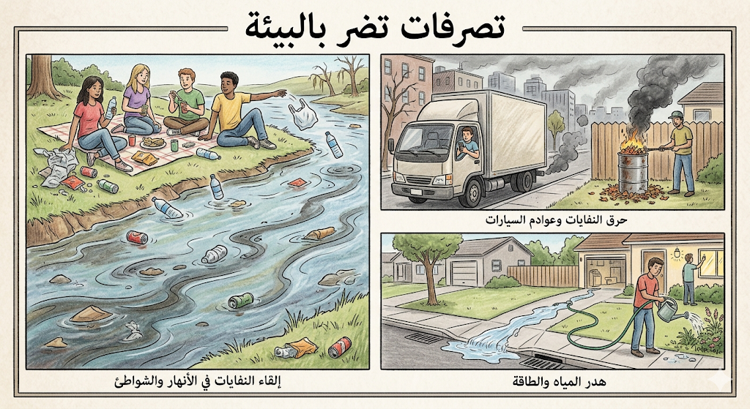
اختــتام الحــصة
إنتاج كتابي 4
إنتاج كتابي 3
افتتاح الحصة
  لاحظوا المشهد و قدموا التوجيهات المناسبة باتباع الخطوات التي تعرفنا عليها

Slide 37
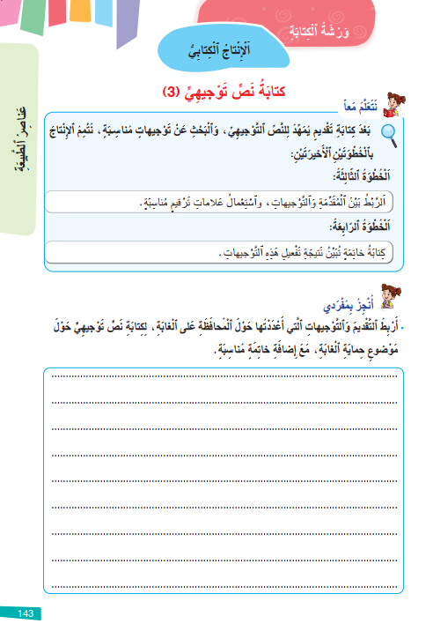
اختــتام الحــصة
إنتاج كتابي 4
إنتاج كتابي 3
افتتاح الحصة
  الآن بمفردكم على كراساتكم الصفحة 143، أجيبوا عن التمرين التالي:

Slide 38
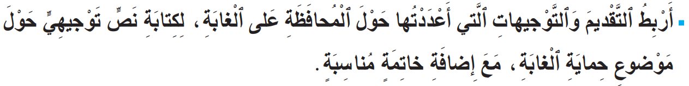
اختــتام الحــصة
إنتاج كتابي 4
إنتاج كتابي 3
افتتاح الحصة
  أربط التقديم و التوجيهات التي أعددتها حول المحافظة على الغابة،لكتابة نص توجيهي حول موضوع حماية الغابة،مع إضافة خاتمة مناسبة.(ص133)

Slide 39
اختــتام الحــصة
إنتاج كتابي 4
إنتاج كتابي 3
افتتاح الحصة
  من يتقاسم معنا الفقرة التي أنتجها؟

Slide 40
اختــتام الحــصة
إنتاج كتابي 4
إنتاج كتابي 3
افتتاح الحصة
  هذا نموذج لنص توجيهي حول أهمية المحافظة على الغابة
  لا يعرض الأستاذ الإجابة إلا من بعد الاطلاع على إنتاجات المتعلمين.
اَلْـغـابَـةُ كَـنْـزٌ طَـبـيـعِـيٌّ، وَهِـيَ مَـلْـجَـأٌ لِـلْـحَـيَـوانـاتِ وَرِئَـةٌ لِـلْأَرْضِ، لِـذلِـكَ مِـنْ واجِـبِـنـا جَـمـيـعـاً ٱلْـمُـحـافَـظَـةُ عَـلَـيْـهـا. أُوَجِّـهُ إِلَـيْـكَ يـا صَـديـقـي هـذِهِ ٱلـتَّـوْجـيـهـاتِ ٱلْـمُـهِـمَّـةَ عِـنْـدَ زِيـارَتِـهـا:أَوَّلاً، لا تُـشْـعِـلِ ٱلـنّـارَ فـي ٱلْـغـابَـةِ لِـتَـحْـمِـيَـهـا مِـنَ ٱلْـحَـرائِـقِ.ثـانِـيـاً، حـافِـظْ عَـلـى نَـظـافَـةِ ٱلْـمَـكـانِ، وَلا تَـرْمِ ٱلـنُّـفـايـاتِ بَـعْـدَ ٱلـتَّـنَـزُّهِ.كَـذلِـكَ، لا تَـقْـطَـعْ أَغْـصـانَ ٱلْأَشْـجـارِ، أَوْ تَـقْـتَـلِـعِ ٱلـنَّـبـاتـاتِ ٱلـصَّـغـيـرَةَ.وَأَخـيـراً، يَـجِـبُ عَـلَـيْـكَ أَنْ تَـنْـصَـحَ ٱلْآخَـريـنَ بِـأَهَـمِّـيَّـةِ حِـمـايَـةِ ٱلْـبـيـئَـةِ.فَـبِـتَـعـاوُنِـنـا سَـتَـبْـقـى غـابـاتُـنـا خَـضْـراءَ وَجَـمـيـلَـةً لِـلْأَجْـيـالِ ٱلْـقـادِمَـةِ!

Slide 41
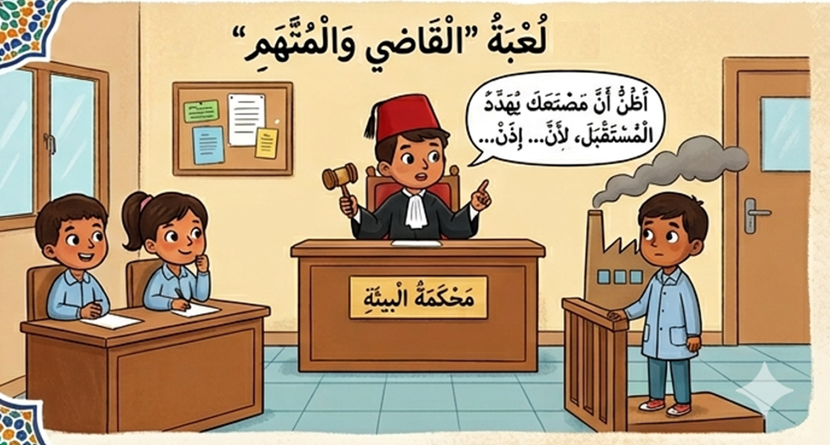
سنلعب لعبة "القاضي و المتهم" القاضي يسأل. و المتهم يدافع عن تصرفه. من يريد أن يشارك؟
- يجب أن لا تتجاوز مدة النشاط 5د.
تَلْويثُ ٱلْبيئَةِ - تَبْذيرُ ٱلْماءِ - عَدَمُ ٱحْتِرامِ ٱلْقانونِ ٱلدّاخِلِيِّ لِلْقِسْمِ.

Slide 42
إنتاج كتابي –ح4 -
3
إنتاج كتابي
كِتابَةُ نَصٍّ تَوْجيهِيٍّ :تصحيح الإنتاج وإعادة الكتابة.

Slide 43
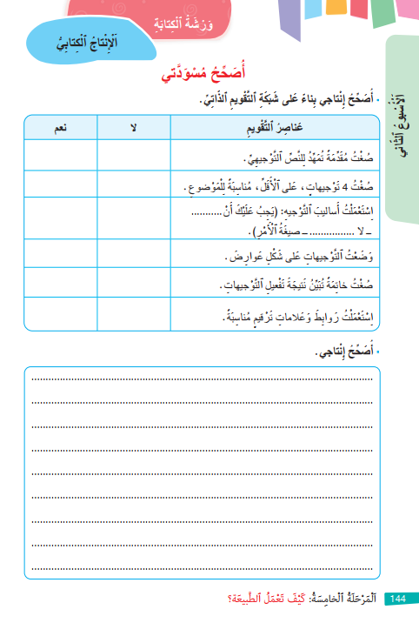
اختــتام الحــصة
إنتاج كتابي 4
إنتاج كتابي 3
افتتاح الحصة
  خذوا كراساتكم على الصفحة رقم 144

Slide 44

اختــتام الحــصة
إنتاج كتابي 4
إنتاج كتابي 3
افتتاح الحصة
  الآن، انتبهوا إلى السبورة، سأريكم بعض الأخطاء التي رصدتها في إنجازاتكم، وكيفية تصحيحها.
  يصحح الأستاذ(ة) على السبورة نماذج من الأخطاء المرصودة في إنجازات المتعلمين.

Slide 45

اختــتام الحــصة
إنتاج كتابي 4
إنتاج كتابي 3
افتتاح الحصة
  الآن، كل واحد منكم يبحث في إنتاجه عن هذه الأخطاء ويصححها.
  المرور بين الصفوف، التأكد من تصحيح الأخطاء.

Slide 46

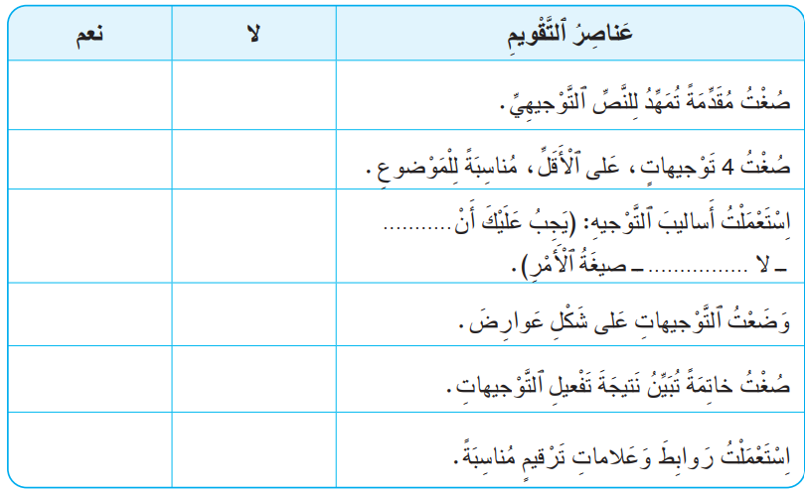
اختــتام الحــصة
إنتاج كتابي 4
إنتاج كتابي 3
افتتاح الحصة
  انتبهوا، سأقدم لكم معايير شبكة التقويم الذاتي.

Slide 47
اختــتام الحــصة
إنتاج كتابي 4
إنتاج كتابي 3
افتتاح الحصة
  الآن، كل واحد منكم يراجع إنتاجه ويتحقق من مطابقته لمعايير الشبكة.
  المرور بين الصفوف، تقديم التغذية الراجعة اللازمة.

Slide 48

اختــتام الحــصة
إنتاج كتابي 4
إنتاج كتابي 3
افتتاح الحصة
  الآن، كل واحد منكم يعيد كتابة إنتاجه بخط جميل دون أخطاء.
  المرور بين الصفوف، تقديم التغذية الراجعة اللازمة. تخصيص 5 دقائق لإعادة الكتابة وإنهاء الحصة.
  أُعيدُ كتابة إِنْتاجي بَعْدَ ٱسْتِثْمارِ ٱلْأَخْطاءِ ٱلَّتي سَجَّلْتُها:

Slide 49

اختــتام الحــصة
ماذا تعلمتم اليوم؟

Slide 50
ماذا تعلمتم اليوم؟
اختــتام الحــصة
إنتاج كتابي 4
إنتاج كتابي 3
افتتاح الحصة
في هَذِهِ ٱلْحِصَّةِ
صَحَّحْتُ أَخْطائي ٱلْخاصَّةَ بِٱلْإِنْتاجِ ٱلْكِتابي وَ أَعَدْتُ كِتابَةَ إِنْتاجي.
تَدَرَّبْتُ عَلى تَطْبيقِ الْخُطْوَتَيْنِ الثّالِثَةَ وَ الرّابِعَةَ لِكِتابَةِ نَصٍّ تَوْجيهِيٍّ.

Slide 51


Slide 52
بناء على إنجازات المتعلمين خلال الممارسة المستقلة
ما تقديرك لنسبة التحكم في هدف الدرس؟
تسجل النسبة على صفحة اليوم من مذكرة الأستاذ.

